Slide 1

IM
SEUNG
A
임 승 아
Portfolio
lisa6885@naver.com
+82 010-5221-8197
https://github.com/tteunga

Slide 2

Portfolio
PROFILE
PROJECT
경력
[ R ]
1970년 미국 담배 판매량의 요인 분석
교통사고, CCTV 데이터를 이용한 Insight 도출
Gaon Chart를 통한 음악 다운로드 순위 분석 _2016
2016년 상반기 영화 데이터 분석
오승환이 2016년 미국프로야구에 거둔 성과 –방어율
2016, 2017년 지진 데이터 분석
2015년 1분기 미세먼지 데이터 분석
성별/나이별 대사증후군 위험률 비교
[ Python ]
부도기업 기사를 이용한 비정형 데이터 분석과 시각화
[ SAS ] 여성의 고위험 음주율 예측
[ SPSS ]
경기대학교 학생들의 스트레스 정도에 따른 식습관 비교
㈜ 지우컴퍼니 _2019.09.02 ~ 재직 중 Lab543 데이터아트팀 - 다날 페이코인 온라인 버즈, 거래 데이터, 앱 사용성 (GA) 분석 및 마케팅 제안 리포트 작성
- SK매직, 포스코, 동아오츠카, 동아제약 파티온, 위시컴퍼니 클레어스, 템플레깅스 등 온라인 버즈, 리뷰 분석 및 마케팅 제안 리포트 작성
IM SEUNGA / 임승아
lisa6885@naver.com
010-5221-8197
https://github.com/tteunga
자격증
사회조사분석사 2급
컴퓨터활용능력 2급
Google 애널리틱스
GTQ 1급

Slide 3

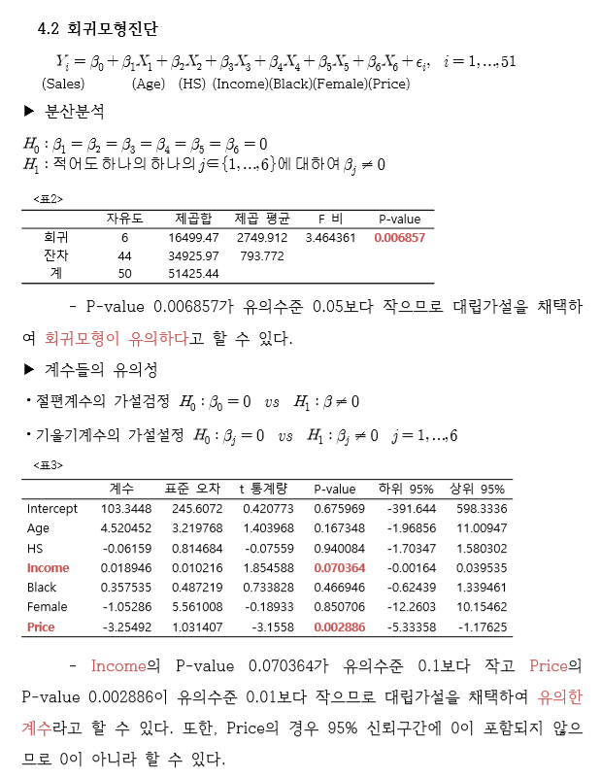
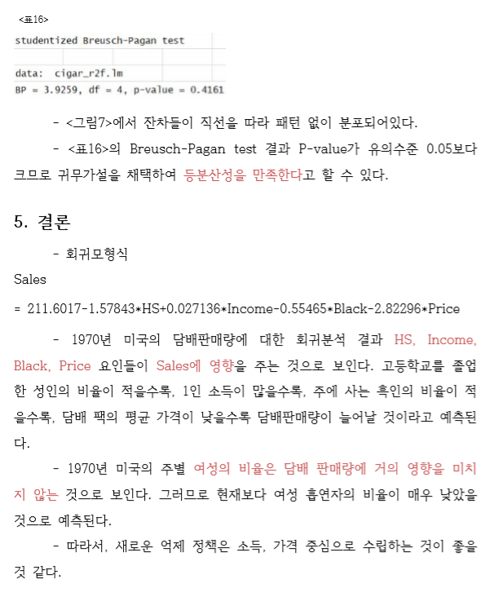
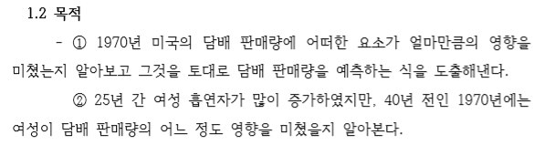
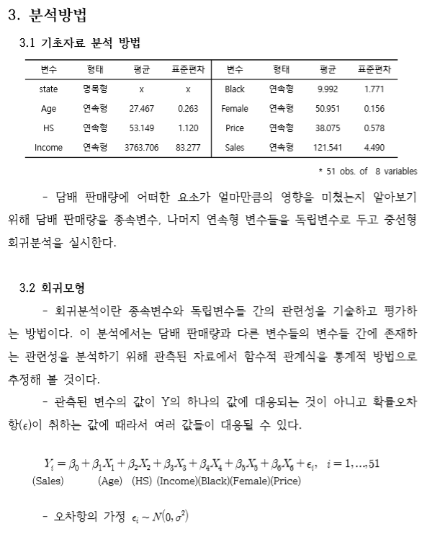
Project
[R] 1970년 미국 담배 판매량의 요인 분석
- 담배 판매량에 어떠한 요소가 얼마만큼의 영향을 미쳤는지 파악하고 판매량 예측식 도출
- 1970년 여성이 담배 판매량에 영향을 어느정도 영향을 미쳤는지 파악

Slide 4
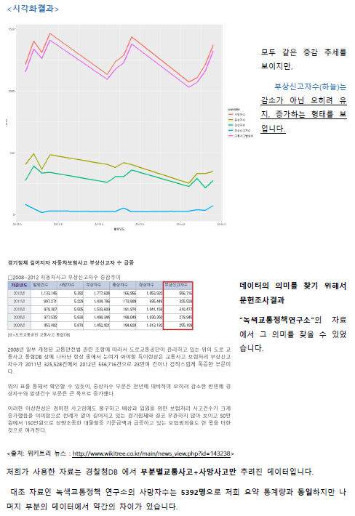
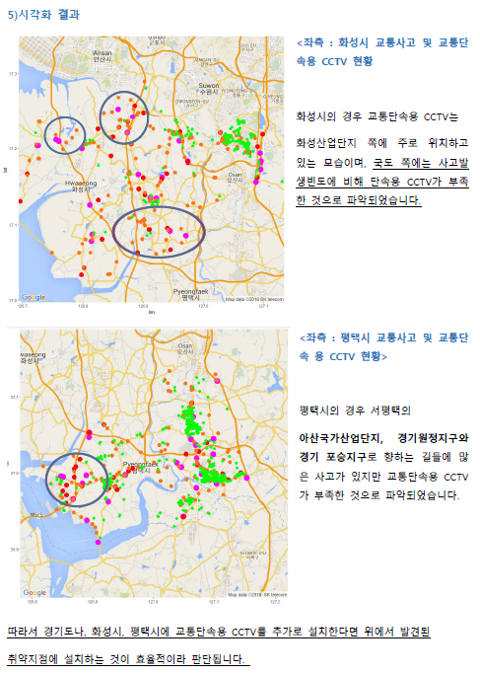
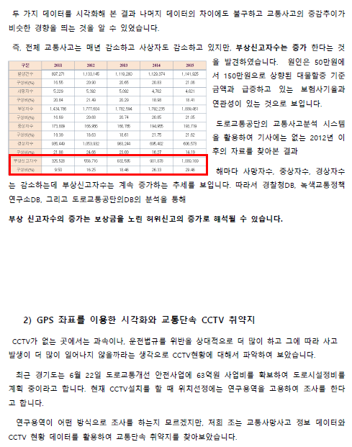
Project
[R] 교통사고, CCTV 데이터를 이용한 기술통계분석 및 GPS 좌표 시각화
- 요약 통계량으로 교통사고사상자 증감 추이와 보험사기 연관성 파악
- 경기도 내 최다 사고 지역과 GPS 좌표를 이용한 사고발생 현황 및 CCTV 취약지 시각화

Slide 5
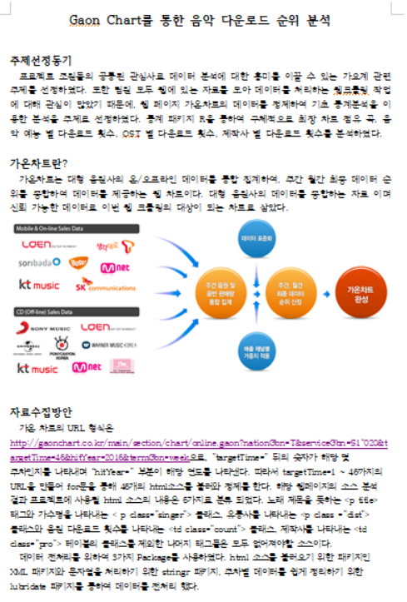
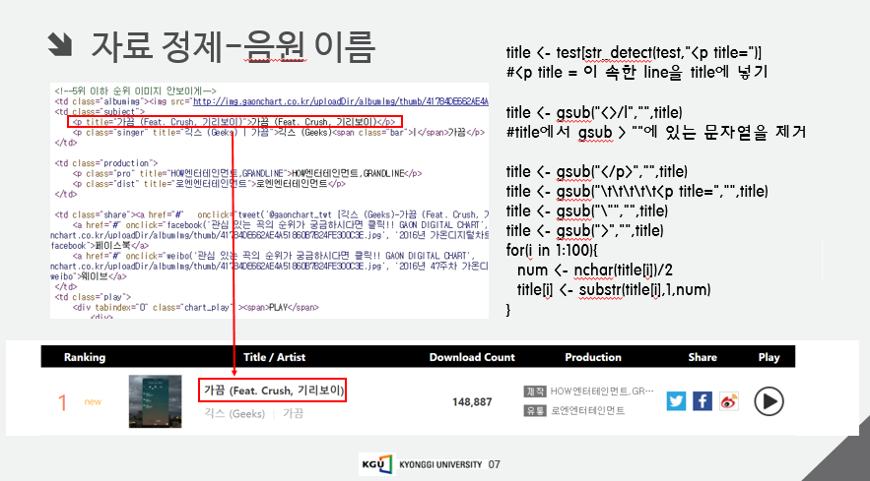
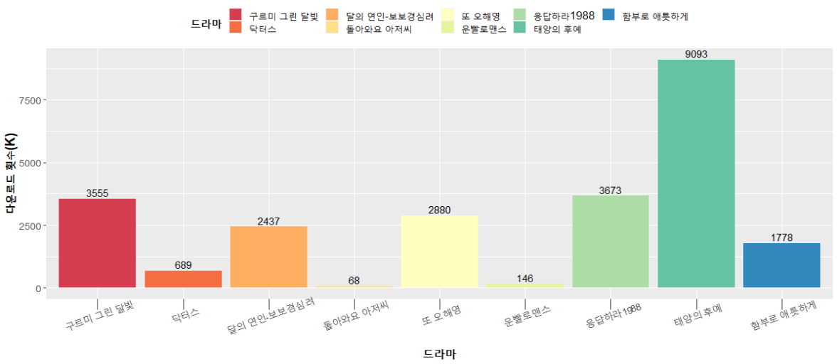
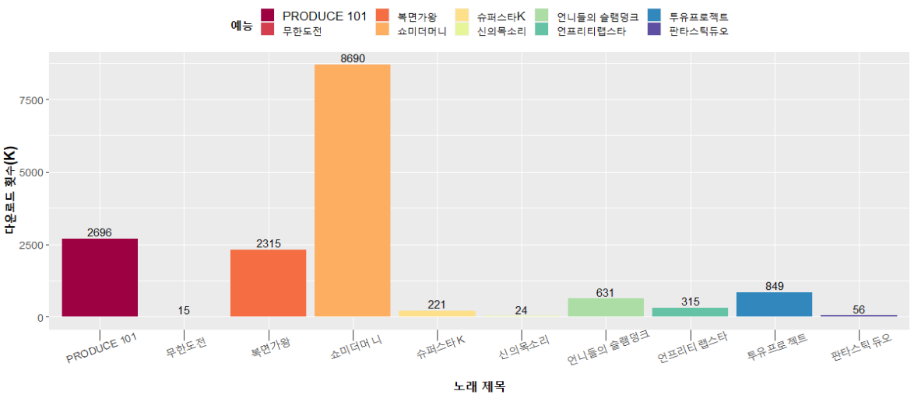
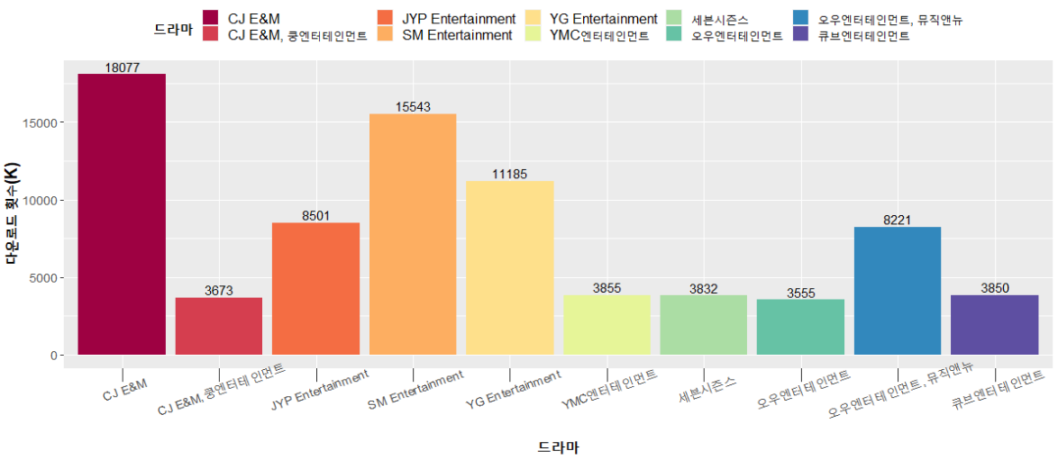
Project
[R] Gaon Chart를 통한 음악 다운로드 순위 분석 _2016
- 웹 사이트 데이터를 크롤링, 정제까지 진행하며 데이터 수집에 대한 프로세스 연습
- 가온 차트를 통해 최장 차트 점유 곡, 예능 별 다운로드 횟수 등을 알아봄
[ 드라마별 음원 다운로드 횟수 ]
[ 예능별 음원 다운로드 횟수 ]
[ 제작사별 음원 다운로드 횟수 ]

Slide 6
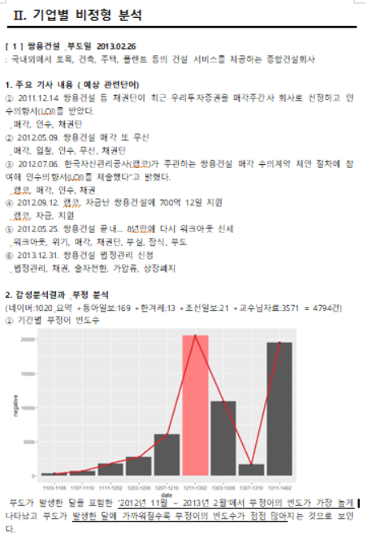
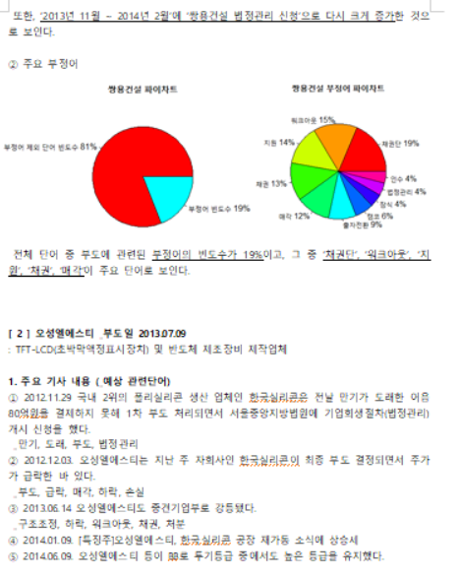
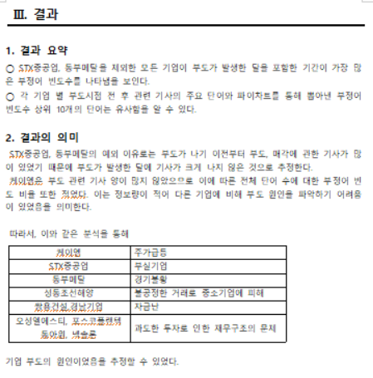
Project
[Python] 부도기업 기사를 이용한 비정형 데이터 분석과 시각화
- 웹 크롤링을 통해 비정형 데이터를 수집하고 정제
- 부정 키워드의 빈도, 비율을 통해 부도 전 기사화 되는 키워드(원인)를 분석

Slide 7
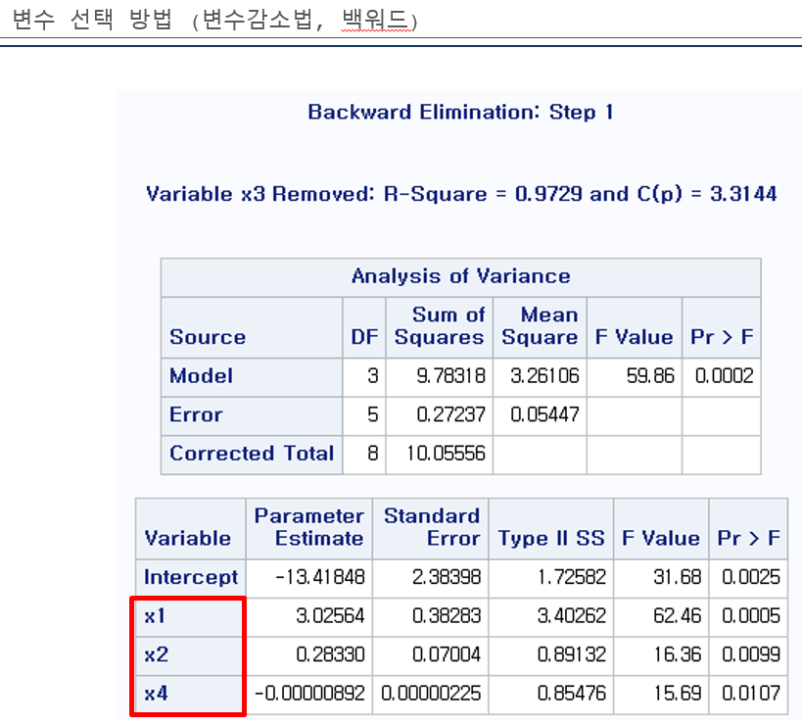
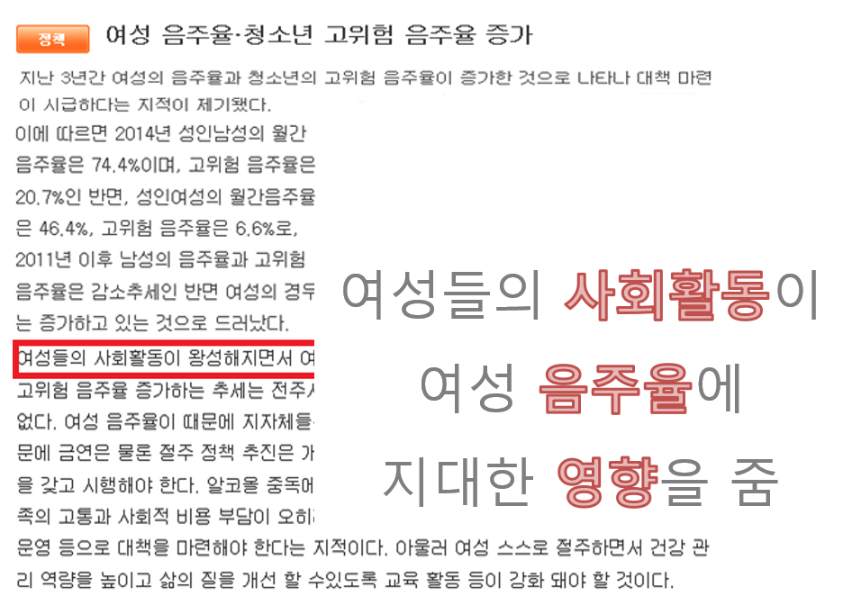
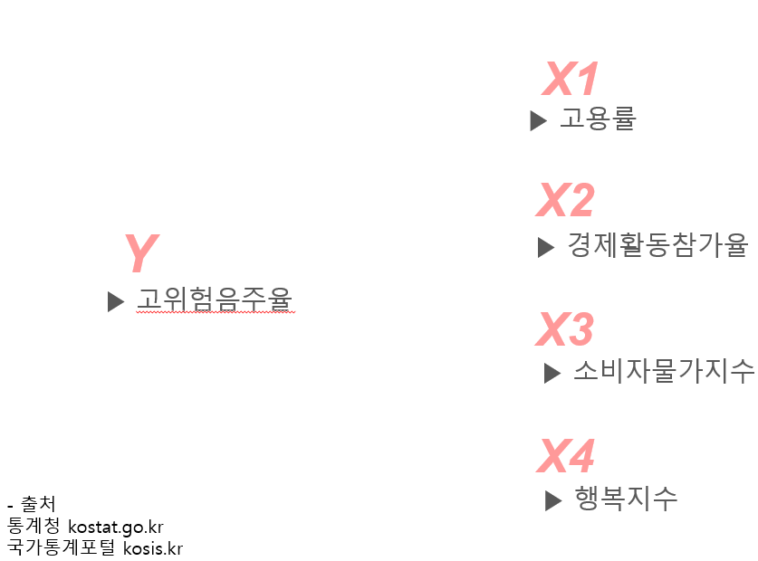
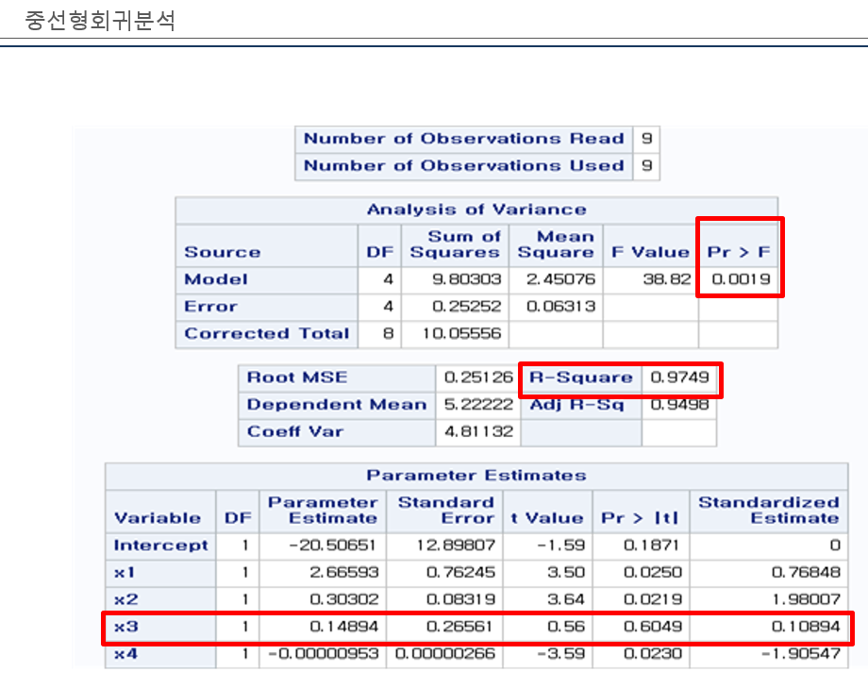
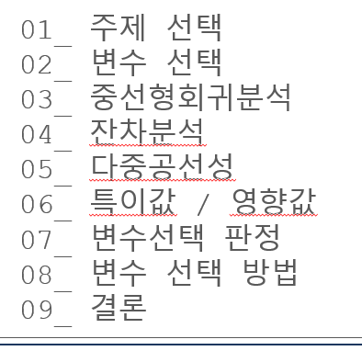
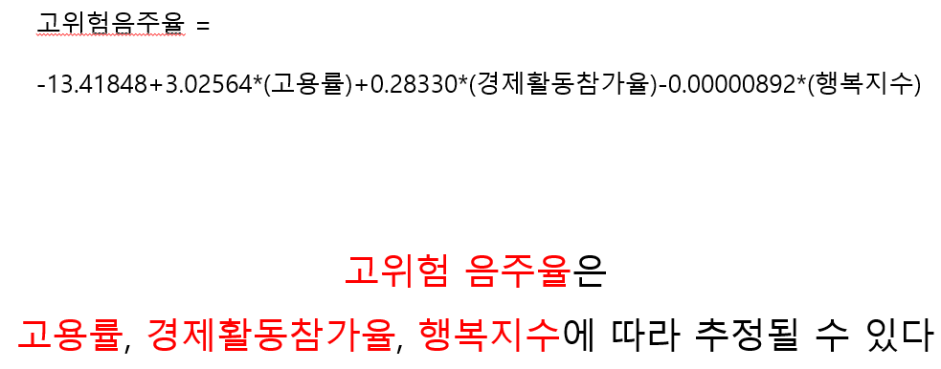
Project
[SAS] 여성의 고위험 음주율 예측
- 여성의 고위험 음주율이 어떠한 요인에 영향 받고 있는지 파악
- 회귀분석을 진행하여 예측식 도출

Slide 8
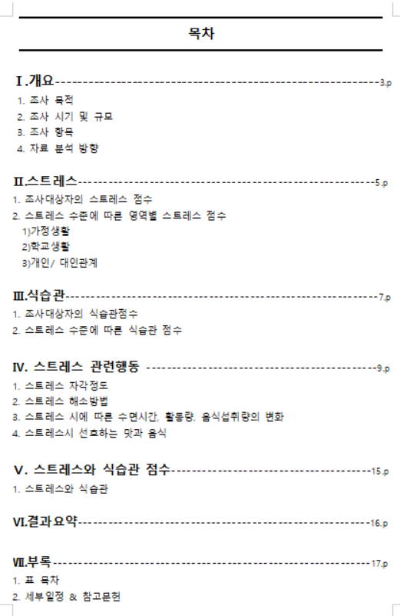
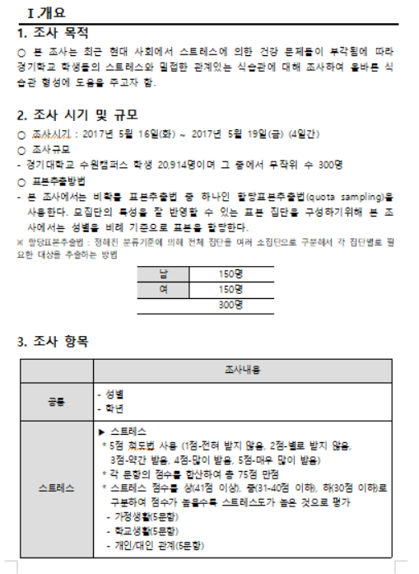
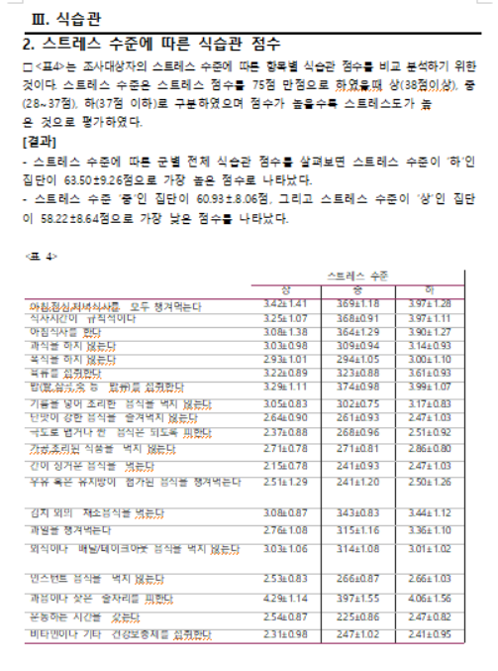
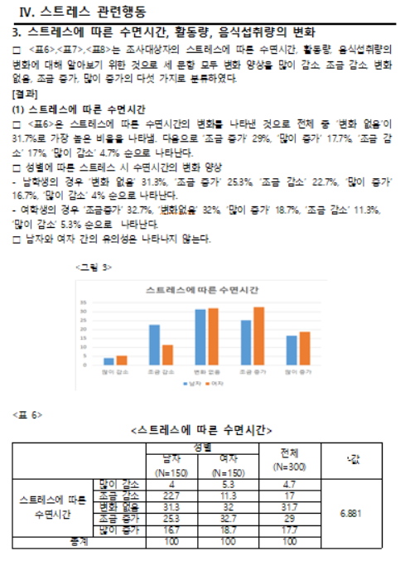
Project
[SPSS] 경기대학교 학생들의 스트레스 정도에 따른 식습관 비교
- 할당표본추출법을 사용하여 경기대학교 학생들의 표본을 설정 후 설문조사 진행
- 식습관과 스트레스를 점수화하고 ANOVA-test, 교차분석, 상관분석을 시행

Slide 9
감사합니다.

